Slide 1



Slide 2





GAMA VICOMBIL
Toda a família
(+3 anos)
Mulheres
(+12 anos)
Adultos e Adolescentes
Crianças
(+3 anos)

Slide 3

VITAMINAS
Obter as quantidades necessárias
Fala-se cada vez mais do défice de micronutrientes (vitaminas e minerais) e do seu impacto.
Antes de surgirem sinais clínicos, a falta de vitaminas e/ou minerais vai-se desenvolvendo progressivamente dentro de estadios subclínicos.
Inicialmente não existem sintomas e só se consegue verificar a depleção vitamínica por análises laboratoriais. Com a evolução da situação vão aparecendo os primeiros sintomas físicos: falta de energia, falta de apetite, dificuldade em dormir…

Slide 4
VITAMINAS
Obter as quantidades necessárias
De modo geral, uma dieta equilibrada seria suficiente para cobrir todas as necessidades nutricionais.
Isto deve-se a situações como:
Pobreza
Dietas desequilibradas
Distúrbios alimentares
Escolhas alimentares pouco saudáveis
Períodos de exercício físico intenso com maiores necessidades de ingestão de vitaminas que o normal
Stress cognitivo
Doença
No entanto, infelizmente, mesmo em países considerados mais desenvolvidos, uma grande parte da população não ingere a quantidade adequada de diferentes vitaminas através da dieta.

Slide 5
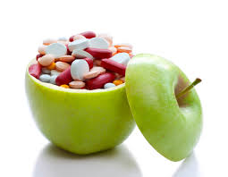
VITAMINAS
Obter as quantidades necessárias
Mesmo os défices nutricionais leves podem ter impacto no bem-estar da criança ou do adulto, estando muito relacionados com a fadiga física e mental ou até a diminuição da resistência às infeções.
Dada a importância dos micronutrientes para o metabolismo energético e desempenho intelectual e dado o risco associado aos estados de carência, a suplementação com multivitamínicos pode muitas vezes ser recomendada, nomeadamente para pessoas que sofram de mau aporte alimentar e de queixas que não estejam associadas a qualquer doença subjacente (cansaço, falta de energia, falta de apetite…).

Slide 6
Notes:
Disclaimer: Campanha nova vs formação “global” marca.

Slide 7
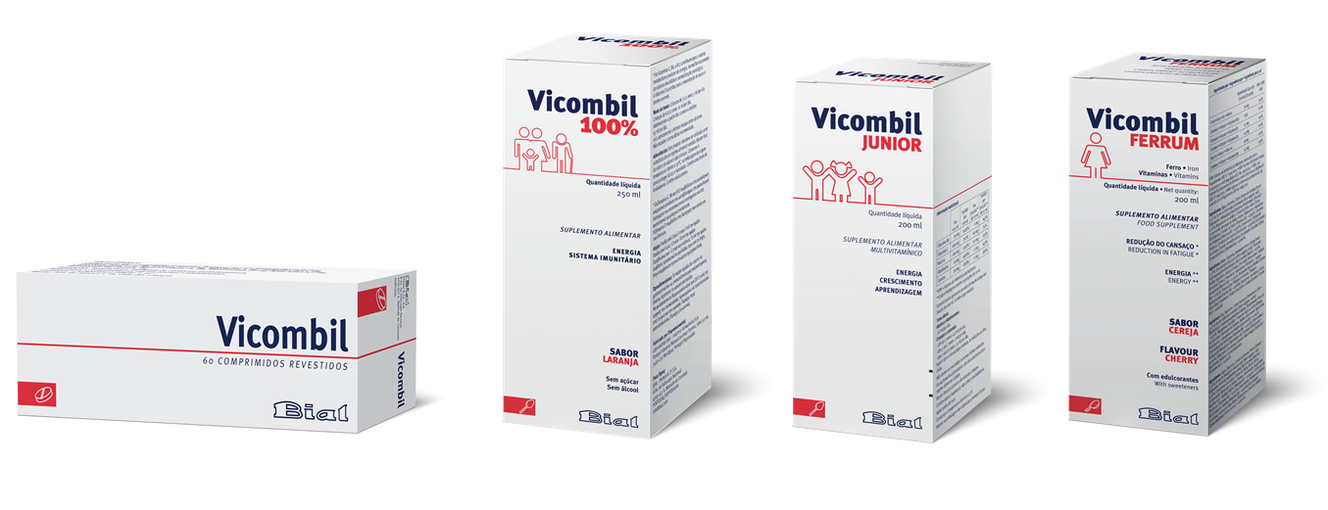
COMPOSIÇÃO:
Retinol 5000 U.I. → Vit. A
Ergocalciferol 500 U.I. → Vit. D
Acetato de tocoferol 10 mg → Vit. E
Cloridrato de tiamina 3mg → Vit. B1
Riboflavina 2 mg → Vit. B2
Nicotinamida 20 mg → Vit. B3
Pantotenato de cálcio 5 mg → Vit. B5
Cloridrato de piridoxina 3 mg → Vit. B6
Ácido fólico 0,2 mg → Vit. B9
Cianocobalamina 1 μg → Vit. B12
Ácido ascórbico 75 mg → Vit. C
Medicamento não sujeito a receita médica.

Slide 8



Importância das vitaminas
Vitamina
Visão normal
Pele e mucosas saudáveis
Efeito antioxidante
Funcionamento do sistema imunitário

Slide 9

Importância das vitaminas
Vitamina
Funcionamento e regeneração do sistema musculosquelético
Função psicológica
Redução do cansaço
Saúde cardiovascular
Pele e mucosas saudáveis
Metabolismo e função hormonal
Funcionamento do sistema imunitário

Slide 10

Importância das vitaminas
Funcionamento e regeneração do SNC
Função psicológica
Produção de energia
Redução do cansaço e fadiga
Saúde cardiovascular
Pele e mucosas saudáveis
Visão normal
Manutenção/formação de glóbulos vermelhos
Metabolismo do ferro
Funcionamento do sistema imunitário
Vitaminas

Slide 11

Importância das vitaminas
Vitamina
Funcionamento e regeneração do SNC
Função psicológica
Funcionamento do sistema imunitário
Cansaço e fadiga
Ossos, cartilagens, gengivas, pele e dentes (pela formação de colagénio)
Funcionamento dos vasos sanguíneos
Produção de energia
Absorção do ferro

Slide 12
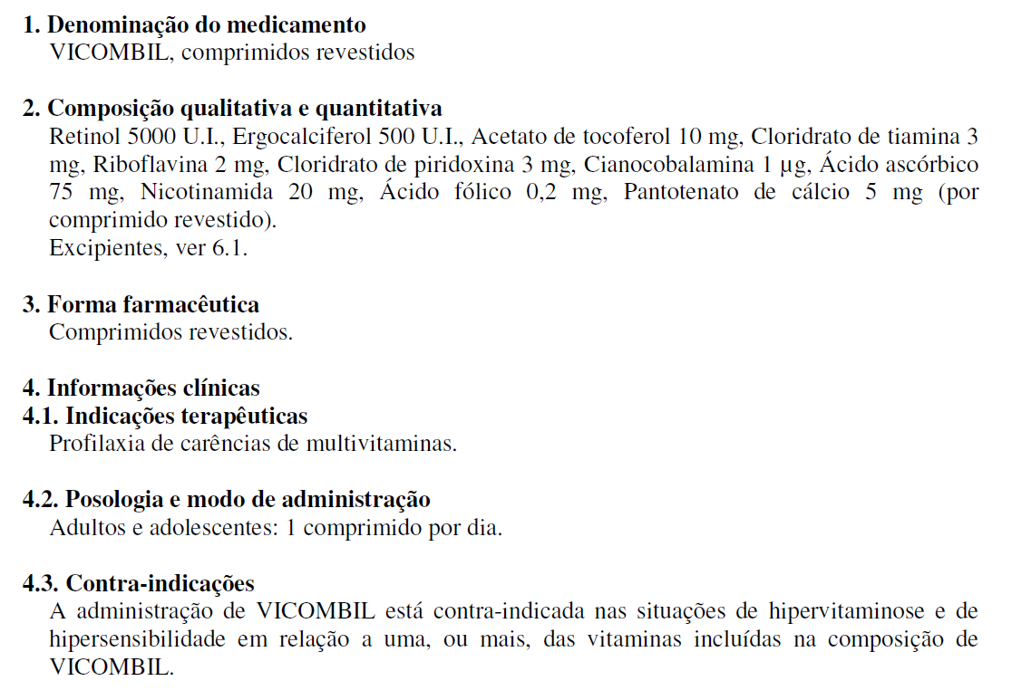


Slide 13

Obrigada.

Slide 15
GAMA VICOMBIL
Toda a família
(+3 anos)
Mulheres
(+12 anos)
Adultos e Adolescentes
Crianças
(+3 anos)

Slide 16
VITAMINAS
Obter as quantidades necessárias
Fala-se cada vez mais do défice de micronutrientes (vitaminas e minerais) e do seu impacto.
Antes de surgirem sinais clínicos, a falta de vitaminas e/ou minerais vai-se desenvolvendo progressivamente dentro de estadios subclínicos.
Inicialmente não existem sintomas e só se consegue verificar a depleção vitamínica por análises laboratoriais. Com a evolução da situação vão aparecendo os primeiros sintomas físicos: falta de energia, falta de apetite, dificuldade em dormir…

Slide 17
VITAMINAS
Obter as quantidades necessárias
De modo geral, uma dieta equilibrada seria suficiente para cobrir todas as necessidades nutricionais.
Isto deve-se a situações como:
Pobreza
Dietas desequilibradas
Distúrbios alimentares
Escolhas alimentares pouco saudáveis
Períodos de exercício físico intenso com maiores necessidades de ingestão de vitaminas que o normal
Stress cognitivo
Doença
No entanto, infelizmente, mesmo em países considerados mais desenvolvidos, uma grande parte da população não ingere a quantidade adequada de diferentes vitaminas através da dieta.

Slide 18
VITAMINAS
Obter as quantidades necessárias
Mesmo os défices nutricionais leves podem ter impacto no bem-estar da criança ou do adulto, estando muito relacionados com a fadiga física e mental ou até a diminuição da resistência às infeções.
Dada a importância dos micronutrientes para o metabolismo energético e desempenho intelectual e dado o risco associado aos estados de carência, a suplementação com multivitamínicos pode muitas vezes ser recomendada, nomeadamente para pessoas que sofram de mau aporte alimentar e de queixas que não estejam associadas a qualquer doença subjacente (cansaço, falta de energia, falta de apetite…).

Slide 19

Toda a família
(+3 anos)

Slide 20
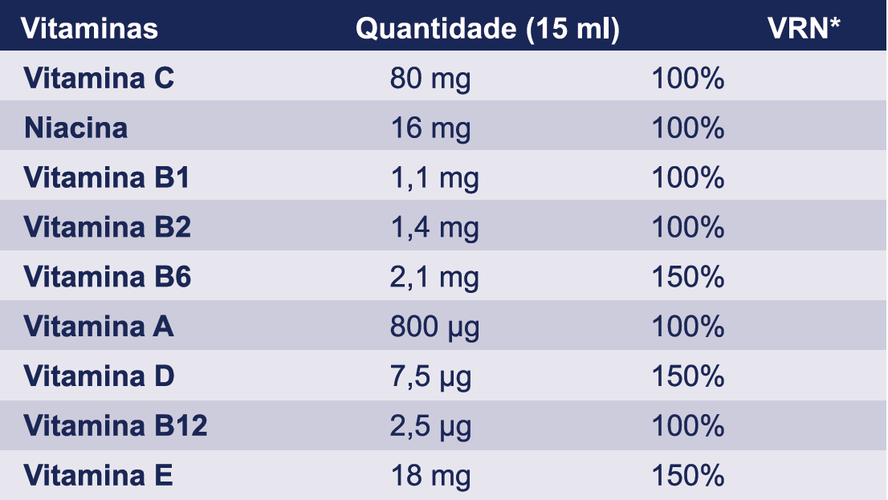

Slide 21
Importância das vitaminas
Vitamina
Visão normal
Pele e mucosas saudáveis
Efeito antioxidante
Funcionamento do sistema imunitário

Slide 22
Importância das vitaminas
Vitamina
Funcionamento e regeneração do sistema musculosquelético
Função psicológica
Redução do cansaço
Saúde cardiovascular
Pele e mucosas saudáveis
Metabolismo e função hormonal
Funcionamento do sistema imunitário

Slide 23
Importância das vitaminas
Funcionamento e regeneração do SNC
Função psicológica
Produção de energia
Redução do cansaço e fadiga
Saúde cardiovascular
Pele e mucosas saudáveis
Visão normal
Manutenção/formação de glóbulos vermelhos
Metabolismo do ferro
Funcionamento do sistema imunitário
Vitaminas

Slide 24
Importância das vitaminas
Vitamina
Funcionamento e regeneração do SNC
Função psicológica
Funcionamento do sistema imunitário
Cansaço e fadiga
Ossos, cartilagens, gengivas, pele e dentes (pela formação de colagénio)
Funcionamento dos vasos sanguíneos
Produção de energia
Absorção do ferro

Slide 25

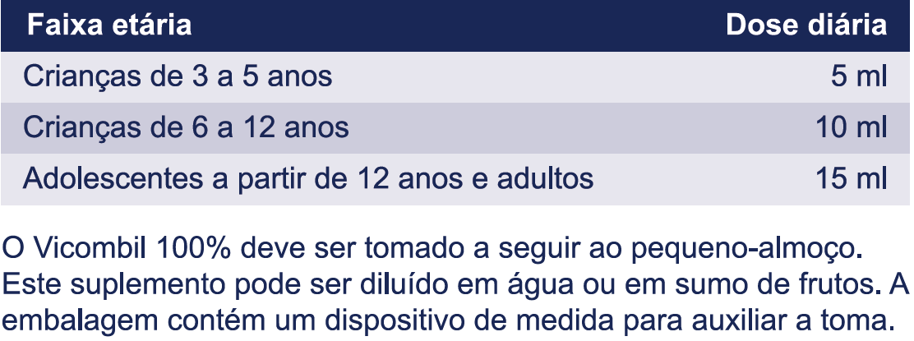

Slide 26
Obrigada.

Slide 28
GAMA VICOMBIL
Toda a família
(+3 anos)
Mulheres
(+12 anos)
Adultos e Adolescentes
Crianças
(+3 anos)

Slide 29
VITAMINAS
Obter as quantidades necessárias
Fala-se cada vez mais do défice de micronutrientes (vitaminas e minerais) e do seu impacto.
Antes de surgirem sinais clínicos, a falta de vitaminas e/ou minerais vai-se desenvolvendo progressivamente dentro de estadios subclínicos.
Inicialmente não existem sintomas e só se consegue verificar a depleção vitamínica por análises laboratoriais. Com a evolução da situação vão aparecendo os primeiros sintomas físicos: falta de energia, falta de apetite, dificuldade em dormir…

Slide 30
VITAMINAS
Obter as quantidades necessárias
De modo geral, uma dieta equilibrada seria suficiente para cobrir todas as necessidades nutricionais.
Isto deve-se a situações como:
Pobreza
Dietas desequilibradas
Distúrbios alimentares
Escolhas alimentares pouco saudáveis
Períodos de exercício físico intenso com maiores necessidades de ingestão de vitaminas que o normal
Stress cognitivo
Doença
No entanto, infelizmente, mesmo em países considerados mais desenvolvidos, uma grande parte da população não ingere a quantidade adequada de diferentes vitaminas através da dieta.

Slide 31
VITAMINAS
Obter as quantidades necessárias
Mesmo os défices nutricionais leves podem ter impacto no bem-estar da criança ou do adulto, estando muito relacionados com a fadiga física e mental ou até a diminuição da resistência às infeções.
Dada a importância dos micronutrientes para o metabolismo energético e desempenho intelectual e dado o risco associado aos estados de carência, a suplementação com multivitamínicos pode muitas vezes ser recomendada, nomeadamente para pessoas que sofram de mau aporte alimentar e de queixas que não estejam associadas a qualquer doença subjacente (cansaço, falta de energia, falta de apetite…).

Slide 32


Vitamina B6 (2 mg/10ml) – 143% DDR
Vitamina C (60 mg/10ml) – 75% DDR
Vitamina B3 (20 mg/10ml) – 125% DDR
Vitamina B1 (2mg/10ml) – 143% DDR
Vitamina B2 (2 mg/10ml) – 182% DDR

Slide 33
Importância das vitaminas
Funcionamento e regeneração do SNC
Função psicológica
Produção de energia
Redução do cansaço e fadiga
Saúde cardiovascular
Pele e mucosas saudáveis
Visão normal
Manutenção/formação de glóbulos vermelhos
Metabolismo do ferro
Funcionamento do sistema imunitário
Vitaminas

Slide 34
Importância das vitaminas
Vitamina
Funcionamento e regeneração do SNC
Função psicológica
Funcionamento do sistema imunitário
Cansaço e fadiga
Ossos, cartilagens, gengivas, pele e dentes (pela formação de colagénio)
Funcionamento dos vasos sanguíneos
Produção de energia
Absorção do ferro

Slide 35

QUANDO UTILIZAR
Manutenção de uma normal função de:
Sistema nervoso
Visão
Coração
Produção de energia
Sistema imunitário
Sistema musculosquelético

Slide 36

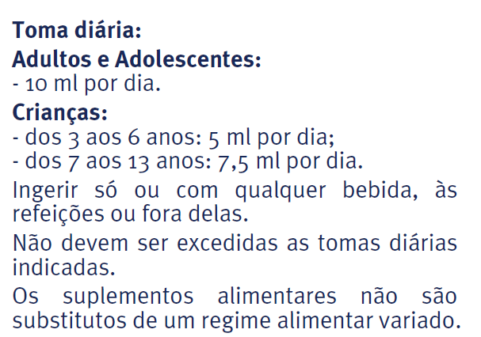
COMO UTILIZAR

Slide 37
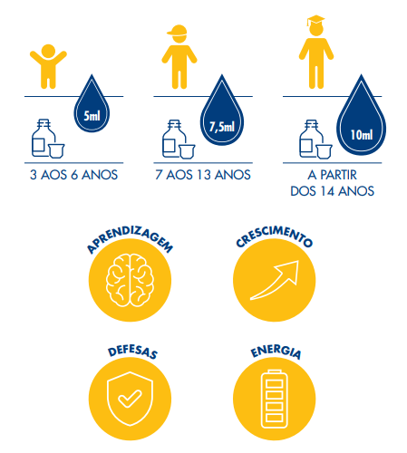


Slide 38
Obrigada.

Slide 40
GAMA VICOMBIL
Toda a família
(+3 anos)
Mulheres
(+12 anos)
Adultos e Adolescentes
Crianças
(+3 anos)

Slide 41
VITAMINAS
Obter as quantidades necessárias
Fala-se cada vez mais do défice de micronutrientes (vitaminas e minerais) e do seu impacto.
Antes de surgirem sinais clínicos, a falta de vitaminas e/ou minerais vai-se desenvolvendo progressivamente dentro de estadios subclínicos.
Inicialmente não existem sintomas e só se consegue verificar a depleção vitamínica por análises laboratoriais. Com a evolução da situação vão aparecendo os primeiros sintomas físicos: falta de energia, falta de apetite, dificuldade em dormir…

Slide 42
VITAMINAS
Obter as quantidades necessárias
De modo geral, uma dieta equilibrada seria suficiente para cobrir todas as necessidades nutricionais.
Isto deve-se a situações como:
Pobreza
Dietas desequilibradas
Distúrbios alimentares
Escolhas alimentares pouco saudáveis
Períodos de exercício físico intenso com maiores necessidades de ingestão de vitaminas que o normal
Stress cognitivo
Doença
No entanto, infelizmente, mesmo em países considerados mais desenvolvidos, uma grande parte da população não ingere a quantidade adequada de diferentes vitaminas através da dieta.

Slide 43
VITAMINAS
Obter as quantidades necessárias
Mesmo os défices nutricionais leves podem ter impacto no bem-estar da criança ou do adulto, estando muito relacionados com a fadiga física e mental ou até a diminuição da resistência às infeções.
Dada a importância dos micronutrientes para o metabolismo energético e desempenho intelectual e dado o risco associado aos estados de carência, a suplementação com multivitamínicos pode muitas vezes ser recomendada, nomeadamente para pessoas que sofram de mau aporte alimentar e de queixas que não estejam associadas a qualquer doença subjacente (cansaço, falta de energia, falta de apetite…).

Slide 44


Slide 45
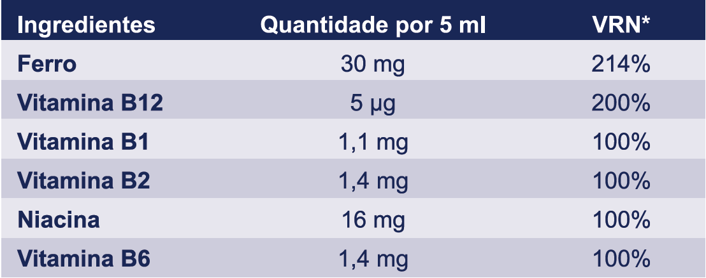
Desenhado a pensar nas necessidades especiais da mulher.

Slide 46
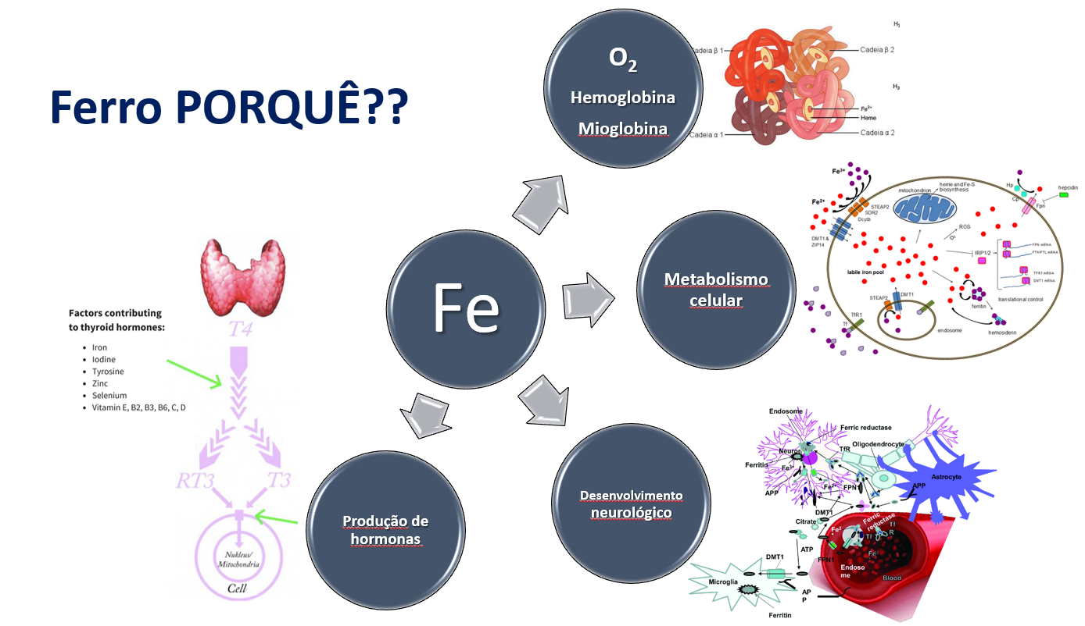
Atividade e
regeneração
no SNC

Slide 47

CAUSAS PARA A DEFICIÊNCIA DE FERRO:
Baixo consumo ou má absorção
Perda de sangue
Aumento necessidade
Menstruação
Jovens
Hemorragia (ex: parto)
Gravidez e amamentação

Slide 48




Slide 49
Importância das vitaminas
Funcionamento e regeneração do SNC
Função psicológica
Produção de energia
Redução do cansaço e fadiga
Saúde cardiovascular
Pele e mucosas saudáveis
Visão normal
Manutenção/formação de glóbulos vermelhos
Metabolismo do ferro
Funcionamento do sistema imunitário
Vitaminas

Slide 50
Importância das vitaminas
Vitamina
Funcionamento e regeneração do SNC
Função psicológica
Funcionamento do sistema imunitário
Cansaço e fadiga
Ossos, cartilagens, gengivas, pele e dentes (pela formação de colagénio)
Funcionamento dos vasos sanguíneos
Produção de energia
Absorção do ferro

Slide 51

QUANDO UTILIZAR
Manutenção de uma normal função de:
Hematopoiese
Produção de hormonas
Produção de energia
Sistema imunitário
Sistema nervoso central

Slide 52


COMO UTILIZAR

Slide 53
Obrigada.

